Slide 1
ОРГАНИЗАЦИЯ ВОСПИТАТЕЛЬНОЙ РАБОТЫ В УСЛОВИЯХ ДИСТАНЦИОННОГО ОБРАЗОВАНИЯ
Добровольская И.В.,
заместитель директора по воспитательной работе
ГУО «Гимназия № 1 г.Новополоцка»

Slide 2
АКТУАЛЬНОСТЬ ТЕМЫ
Дистанционное образование является новым для большинства участников образовательного процесса.
Широкое распространение мобильных устройств с выходом в интернет дает возможность их использования в образовательном процессе.
Современное программное обеспечение, приложения-мессенджеры, социальные сети позволяют организовывать непосредственное взаимодействие всех участников образовательного процесса.
Воспитательная работа, как важная часть образовательного процесса, не должна остаться за пределами дистанционного взаимодействия.

Slide 3
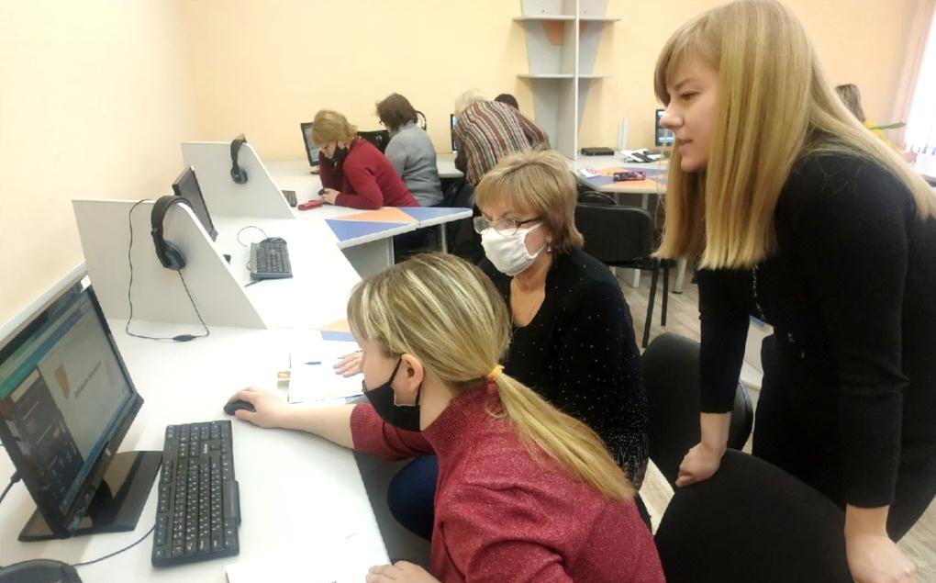
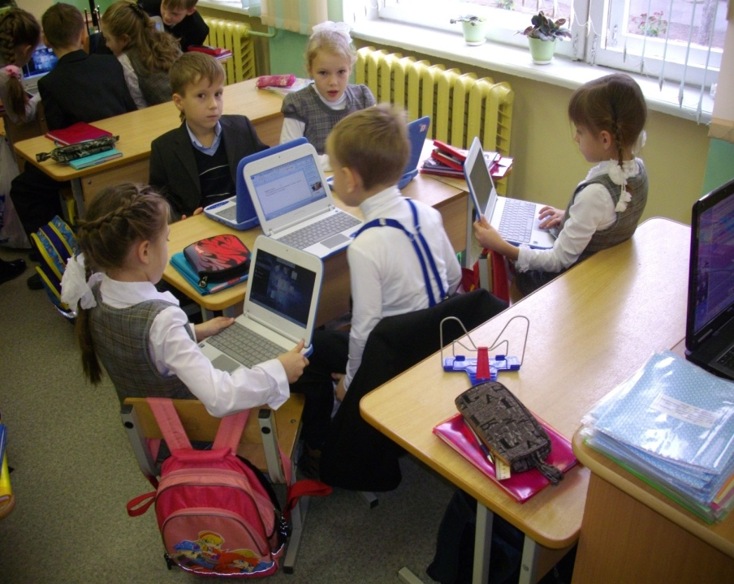
ТРУДНОСТИ И ИХ РЕШЕНИЕ
Отсутствие необходимых устройств для выхода в интернет
Организация локальной сети с возможностью выхода в интернет из каждого кабинета в гимназии

Slide 4
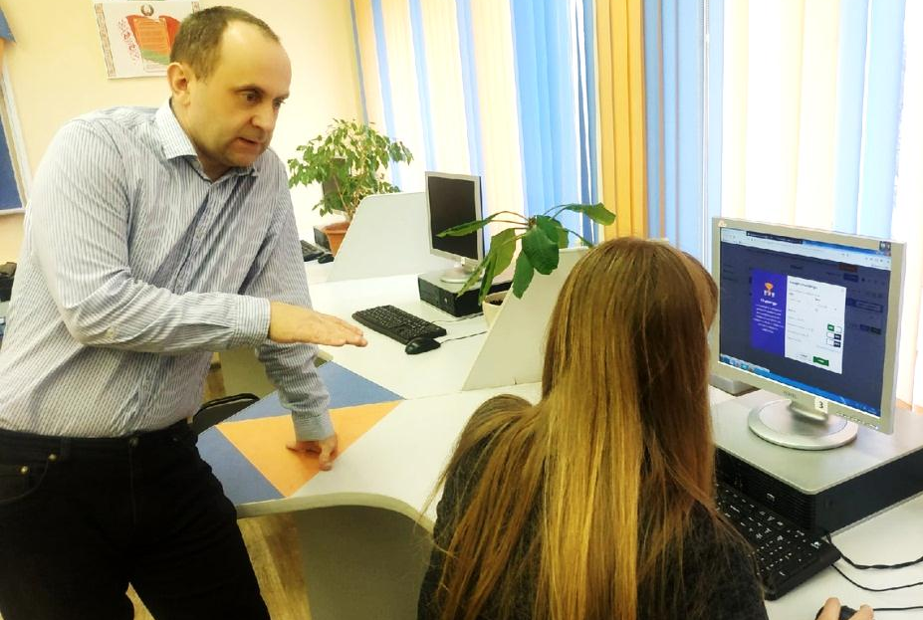
ТРУДНОСТИ И ИХ РЕШЕНИЕ
Отсутствие навыков использования онлайн сервисов и низкий уровень цифровой грамотности педагогов
Организация работы творческой лаборатории «Цифровая школа»

Slide 5
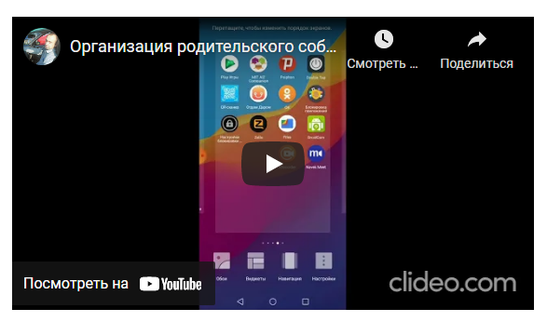
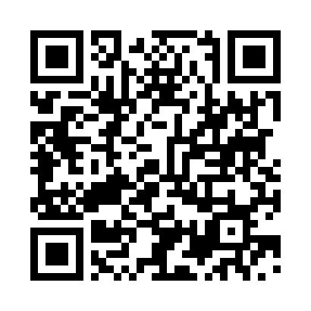
ЦИФРОВАЯ ШКОЛА
разработка сценария родительского собрания в онлайн режиме по теме «Профориентация»
создание видео инструкции по организации родительского собрания с помощью сервиса онлайн-конференций NAVEK MEET

Slide 6
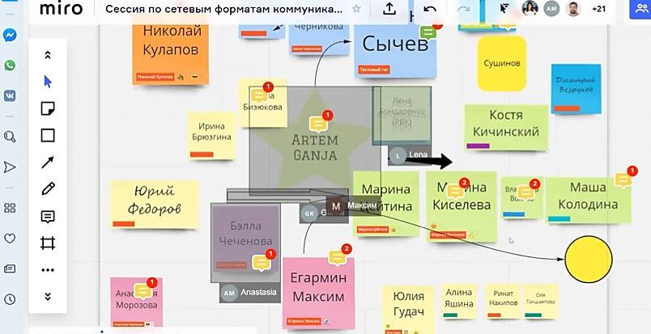
ЭКСПЕРТНЫЕ ГРУППЫ
Экспертная группа №1
«Организация взаимодействия»
Группа обучения работе с интерактивной доской «Miro», «Linoit» для организации онлайн взаимодействия
Доступ осуществляется через интернет: писать, рисовать, добавлять файлы на неё можно бесконечно и всё это будет видно из любой точки мира.
На доску можно вытягивать картинки, документы, делать заметки - рисовать, писать, клеить стикеры - сохраняя результаты в реальном времени.

Slide 7
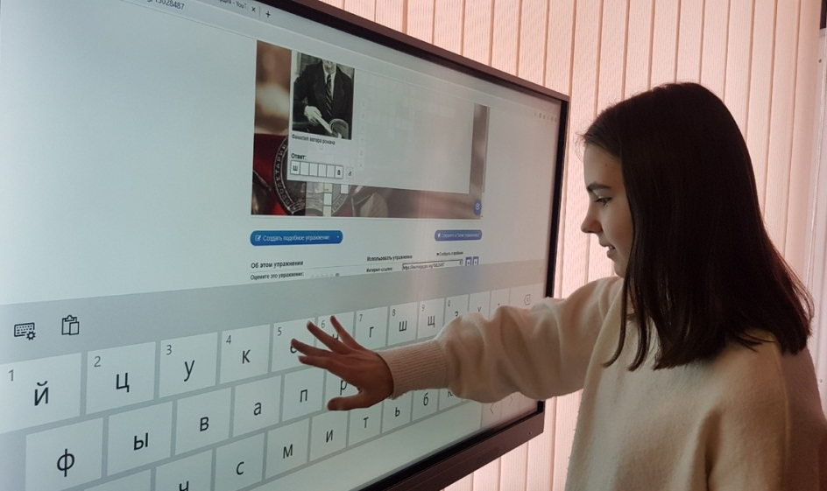
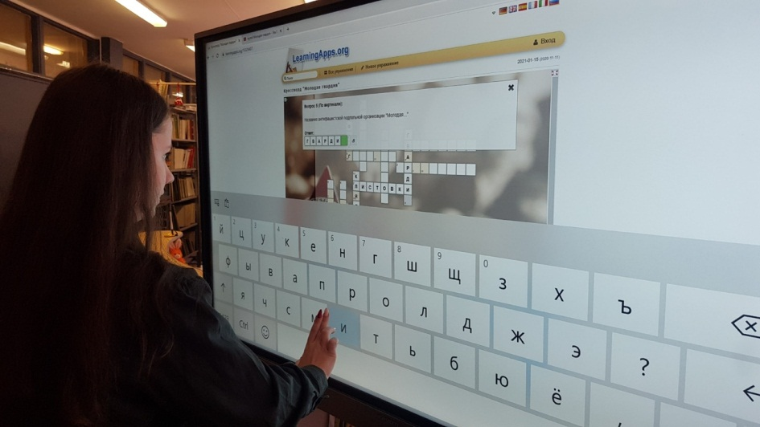
ОНЛАЙН ВЗАИМОДЕЙСТВИЕ
В память о юных героях-антифашистах учащиеся гимназии в онлайн-режиме присоединились к тематическим мероприятиям, проводимым в школе-интернате №49 г. Санкт-Петербурга, посвященным памяти молодогвардейцев.
Наши ребята изучили материалы о героях Краснодона, посмотрели видео-презентацию о школьном музее "Молодая гвардия" и разгадали кроссворд, посвященный отважным юным героям-антифашистам.
Онлайн-игра
«Молодая гвардия»

Slide 8
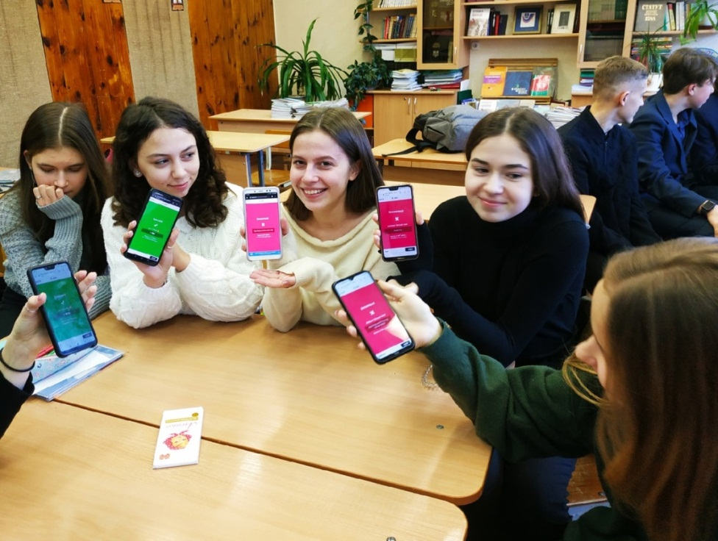
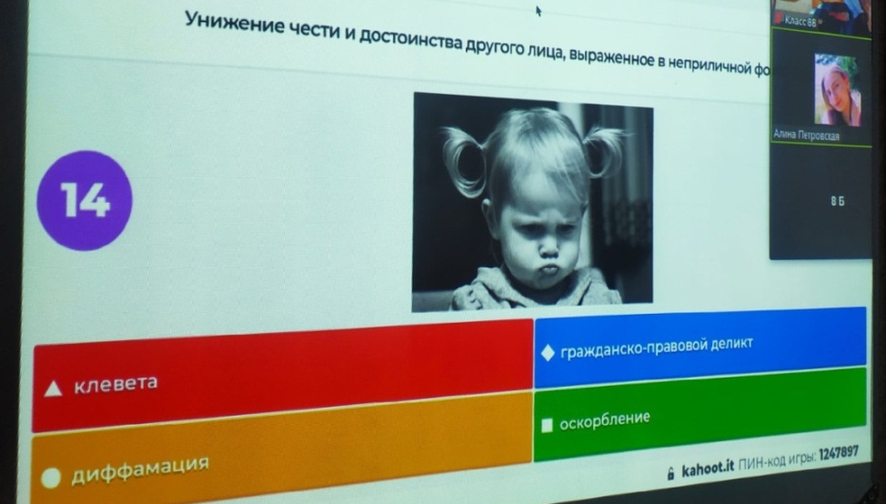
ОНЛАЙН ВЗАИМОДЕЙСТВИЕ
Тренерами направления Street Law юридического факультета Полоцкого государственного университета проводятся правовые квизы, организованные для наших гимназистов через образовательную платформу ZOOM с использованием игровой программы Kahoot.
Учащиеся совместно со студентами юридического факультета ПГУ изучают историю прав человека. Победители игры получают от организаторов сладкие призы и тематические издания о правах человека.
Street Law
Живое право на каждый день

Slide 9
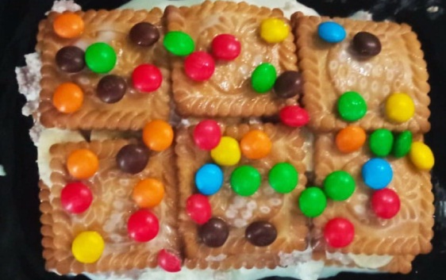
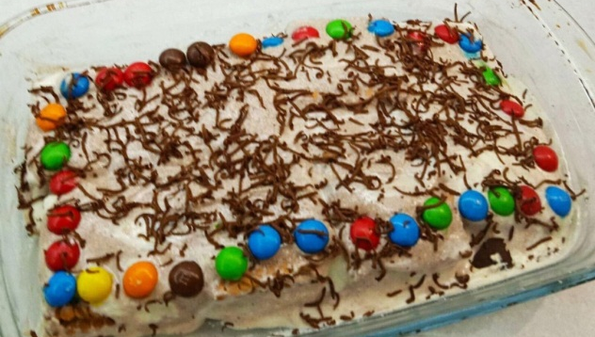
ОНЛАЙН ВЗАИМОДЕЙСТВИЕ
Разлука с друзьями не повод отказываться от празднования Дня Рождения. Скорее, это повод сделать его незабываемым! Поэтому гимназии вместе отпраздновали День Рождения одноклассницы онлайн.
День рождения онлайн
А чтобы гости онлайн - Дня Рождения остались сыты и довольны- ребята приняли участие в кулинарном мастер-классе: освободили место на кухне и подготовили необходимые ингредиенты. Затем продемонстрировали, как приготовить предложенный нашей именинницей торт. Все получилось весело, креативно и вкусно!

Slide 10
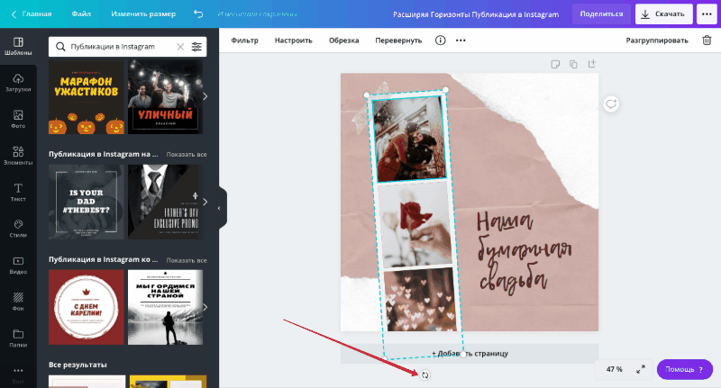
ЭКСПЕРТНЫЕ ГРУППЫ
Экспертная группа №2
«Визуализация»
Группа обучения работе с редактором изображений «CANVA»
Редактирование изображений, создание обложек, видео и презентаций.
Конструктор помогает моделировать материалы в соответствии с выбранным дизайном и создавать продукт в единой стилистике.

Slide 11
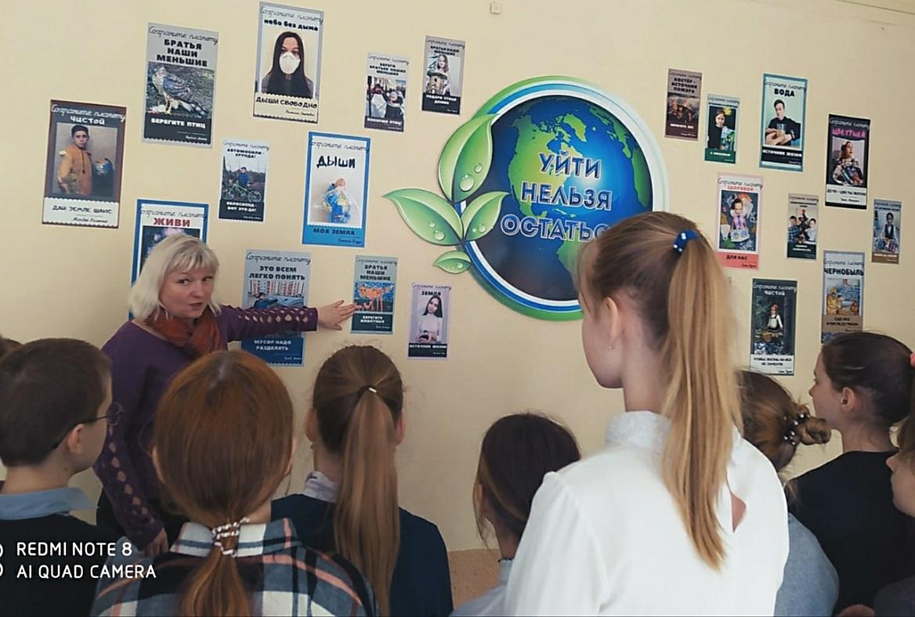
Проект «Уйти нельзя остаться»
Разработка и выпуск тематических плакатов с помощью редактора CANVA, объединенных одной общей идеей – «Сохранить планету». Направление каждый участник определяет для себя сам – сохранение воздуха, воды, земли, животных; сбор мусора или минимизация использования полимерной упаковки и др.
Плакаты размещаются вокруг планеты Земля, на которой сделана надпись «Уйти нельзя остаться», символизируя различные проблемы, которые необходимо решить для дальнейшего процветания планеты.
Проект получил название – «Уйти нельзя остаться», потому что каждый участник должен сам определить для себя вариант постановки запятой.

Slide 12
Проект «Подарок для мамы»,
сделанный с помощью редактора CANVA

Slide 13
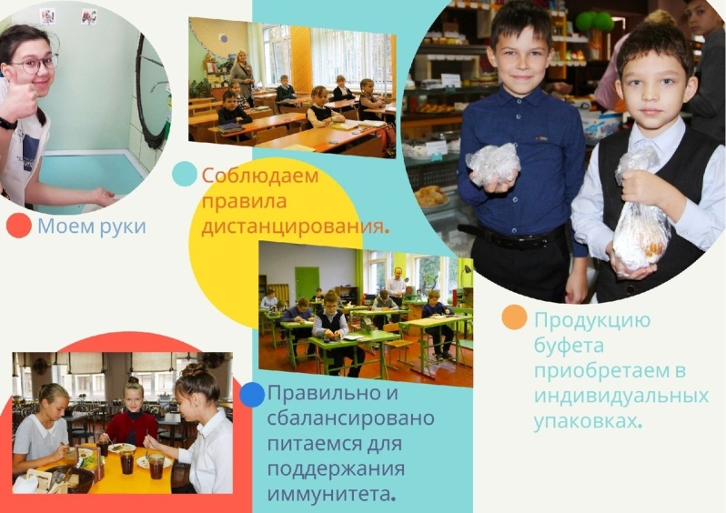
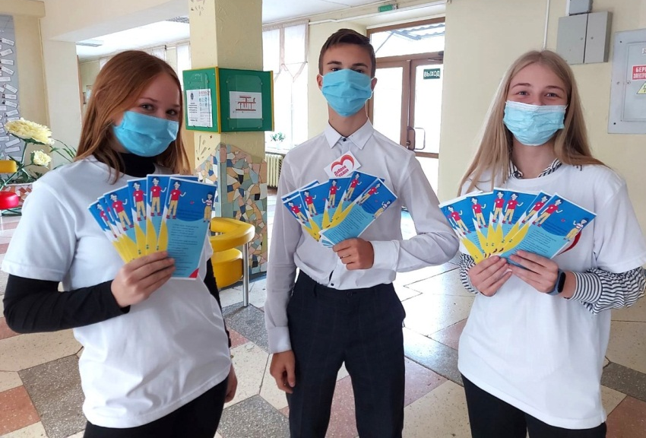
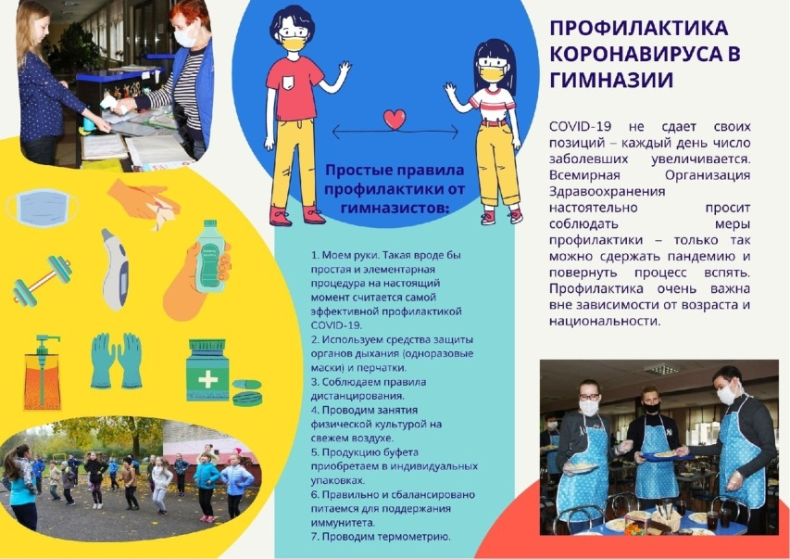
Выпуск буклетов
«СТОП-вирус» с помощью редактора CANVA

Slide 14
ЭКСПЕРТНЫЕ ГРУППЫ
Экспертная группа №3
«Геймификация»
Группа обучения использованию игровых элементов в образовательном контексте, а также популярных обучающих платформ для проведения викторин и игр. С их помощью можно увлечь детей в самообучение и разнообразить скучные тестирования
Проведение тестов, опросов и викторин
Мгновенный результат
Всегда есть победитель
Неограниченное количество участников.
Работа со своим смартфоном.
Мотивация на обучение и воспитание
Обратная связь с учениками

Slide 15
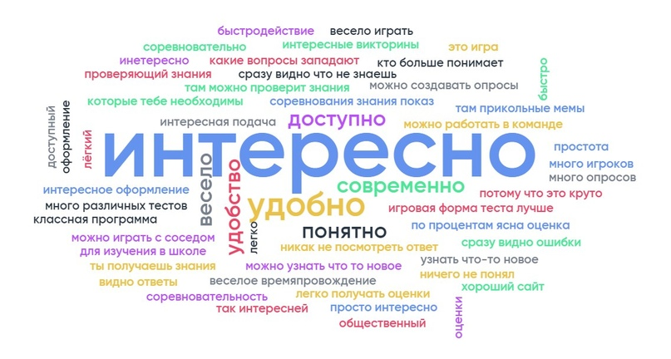
ЭКСПЕРТНЫЕ ГРУППЫ
Экспертная группа №4
«Обратная связь»
Группа обучения работе с инструментами для создания презентаций, организации встреч, мероприятий и внесения интерактива. Программы «Google Forms», «Mentimeter» помогают сделать мероприятие интерактивным с помощью мгновенных опросов. Доступны различные типы вопросов

Slide 16
ТРУДНОСТИ И ИХ РЕШЕНИЕ
Запрещается пользование мобильным телефоном.
Запрещается принимать пищу и жевать жевательную резинку.
Запрещаются нецензурные выражения и оскорбления в адрес участников встречи или педагогов.
Всегда отключайте камеру и микрофон, если не говорите.
Запрещается распивать спиртные напитки во время конференции, быть в алкогольном или наркотическом опьянении.
Необходимо обеспечить соответствующую обстановку для обучения: не отвлекаться на посторонние дела и людей (туалет, дела по дому, детей, гостей, домашних животных и т.п.), обеспечить тишину (не включать громкую музыку), обеспечить хорошую освещенность, чтобы хорошо было видно лицо. Проверить работу микрофона и камеры до начала связи.
Запрещается находиться лежа или полулежа во время конференции (за исключением случаев, когда такое положение не может быть изменено по состоянию здоровья).
Запрещается неподобающий внешний вид (голый торс, пижама, нижнее белье и т.п.).
Если вы по уважительной причине не можете присутствовать на встрече или должны ее преждевременно покинуть, сообщите об этом заранее ведущему (организатору).
Задавайте вопросы только тогда, когда ведущий попросил об этом и только по заявленной тематике. Также вы можете отправить письменный вопрос в чате, если не остается времени его озвучить за время онлайн-общения.
Будьте корректны, уважайте всех участников беседы, не старайтесь переключить на себя внимание.
Не поддавайтесь на провокации со стороны других участников беседы, слушайте ведущего и следуйте его указаниям.
Отсутствие навыков цифровой этики, разработанных и общепринятых правил поведения онлайн
Разработаны «Правила поведения участников онлайн-уроков (конференций)»

Slide 17
ТРУДНОСТИ И ИХ РЕШЕНИЕ
Ограниченность форм и методов воспитательной работы в дистанционном режиме
Преобразование классических форм проведения мероприятий с использованием цифровой образовательной среды
Низкая мотивация к участию в воспитательных мероприятиях у обучающихся
Интересное содержание и эмоциональность, авторитет педагога

Slide 18
АЛГОРИТМ РАБОТЫ
1. Проведение первичного мониторинга технического обеспечения в семьях учащихся.
2. Сбор данных о способах обратной связи с учащимися и их родителями (законными представителями).
3. Определение способов контроля и мотивации участия гимназистов и их родителей в воспитательных мероприятиях.
4. Анонс мероприятий на официальном сайте гимназии, в группе гимназии ВКонтакте и Инстаграм.
5. Организация и проведение воспитательных мероприятий.
6. Рефлексия и мониторинг сетевых сообществ обучающихся с целью выявления негативных факторов и привлечение родителей к этому процессу.

Slide 19
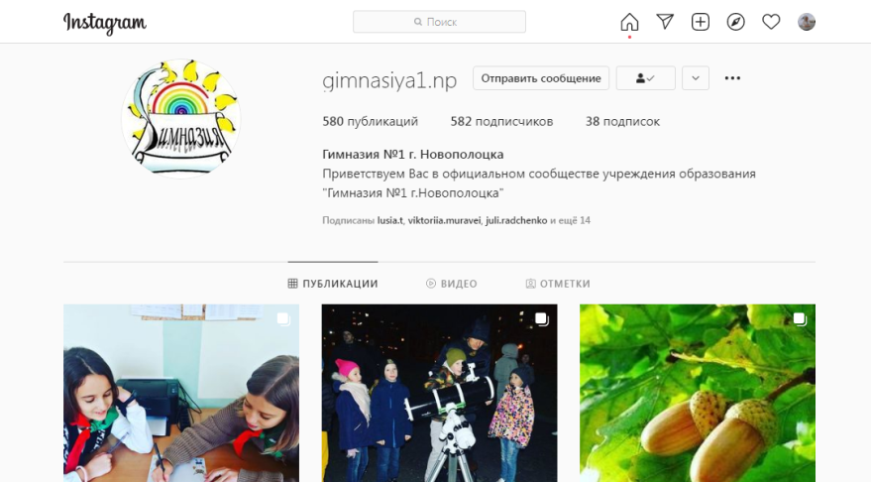
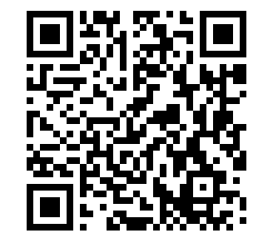
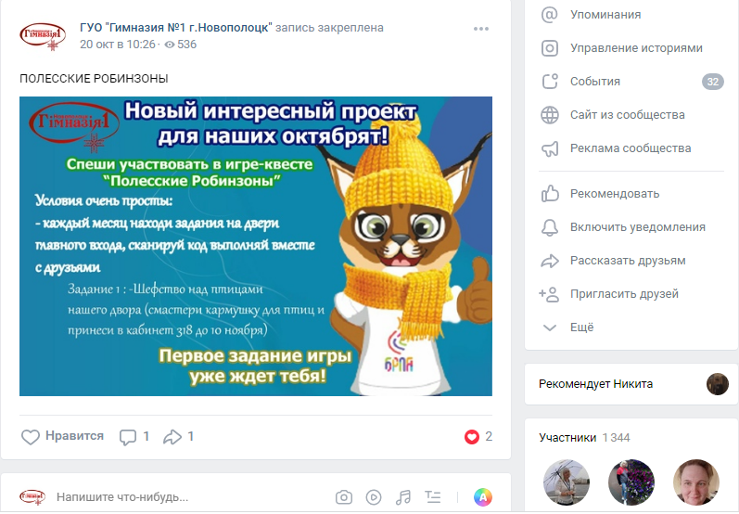
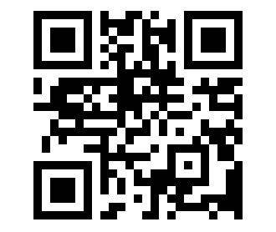
НАШИ САЙТЫ

Slide 20
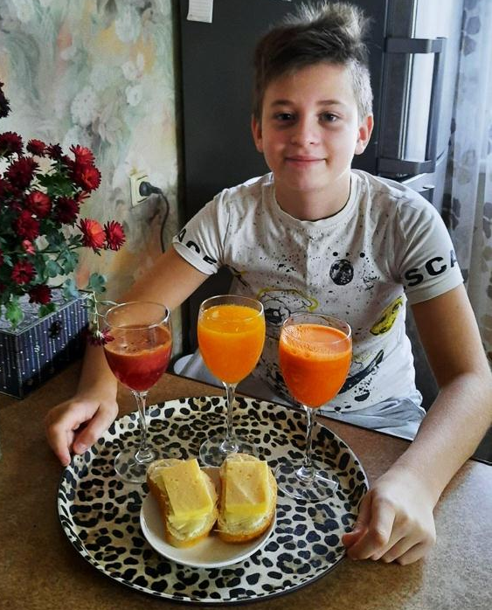
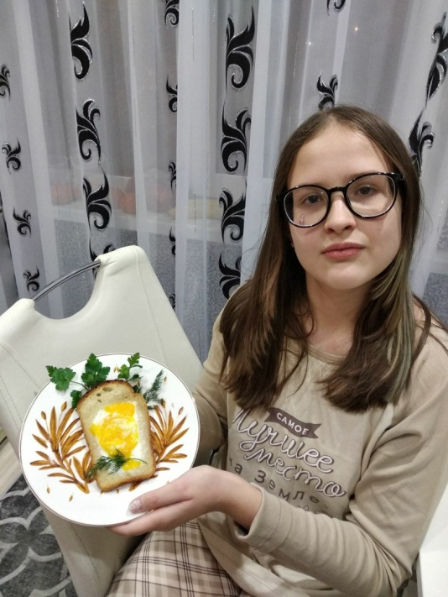
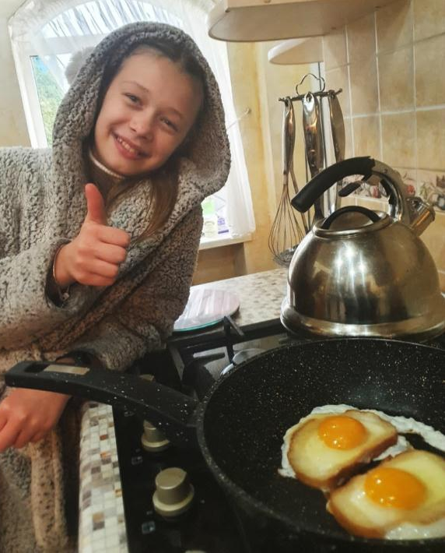
ДИСТАНЦИОННЫЕ МЕРОПРИЯТИЯ
В гимназии №1 каникулы - только с пользой: сейчас у нас проходит акция "Завтрак для мамы", в которой участвуют самые заботливые ребята. Они не теряют время даром, а стараются проявлять внимание и заботу по отношению к самому любимому человеку - МАМЕ.
Акция – фото-флешмоб
«Завтрак для мамы»
Самые активные и креативные гимназисты самостоятельно готовят завтрак для мамы и стараются оригинальное его оформить и подать.

Slide 21
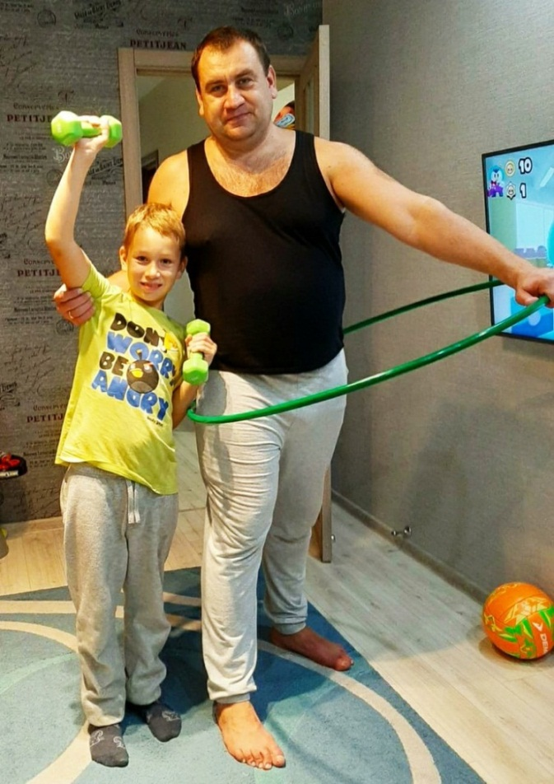
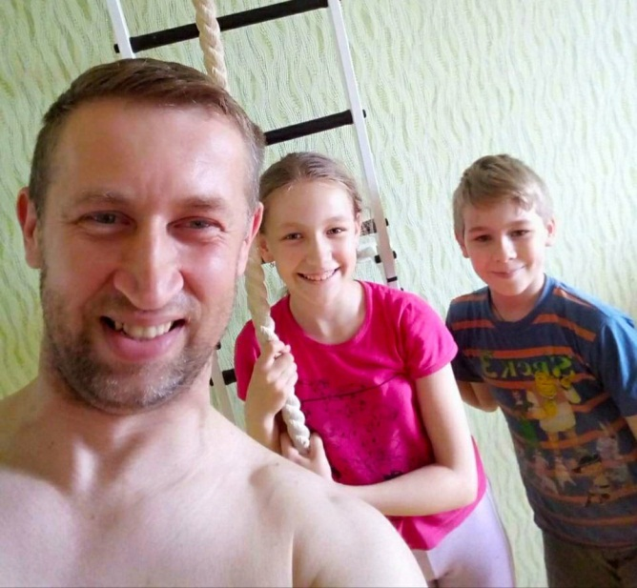
ДИСТАНЦИОННЫЕ МЕРОПРИЯТИЯ
Как вы думаете, с чего должно начинаться утро здоровой семьи? Конечно, с утренней зарядки! Мы представляем вашему вниманию утреннюю зарядку с папой в гимназии!
Утренняя гимнастика является важнейшим видом самостоятельных занятий. Совместные занятия с ребенком всей семьей наиболее плодотворны. В процессе занятий ребенок смотрит на родителей, стремится сделать «как папа». Совместные занятия приносят ребенку радость и прививают интерес к физической активности.
Акция – фото-флешмоб
«Зарядка с папой»

Slide 22
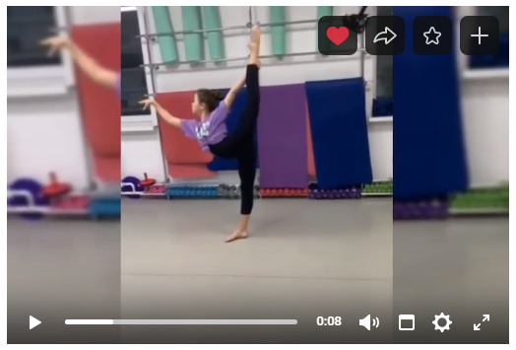
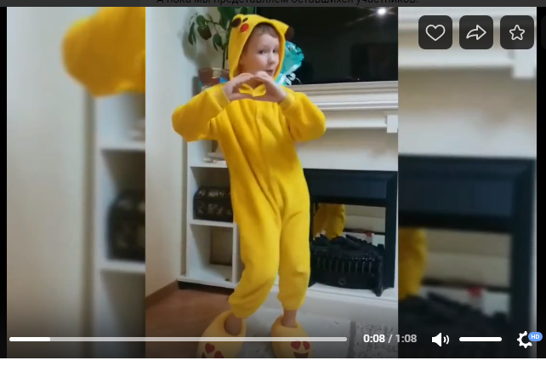
ДИСТАНЦИОННЫЕ МЕРОПРИЯТИЯ
Неиссякаемые творческие идеи объединяют учащихся гимназии №1 даже во время пасмурной и дождливой погоды. Во время осенних каникул мы приглашаем всех к участию в танцевальном флешмобе гимназии...
Видео-флешмоб
«Танцуй со мной»
"Танцуй со мной" весело и задорно! В последний день каникул по количеству ваших сердечек определяется самый заводной танцор в гимназии. Победитель получает приз!!!! Присоединяйтесь!

Slide 23
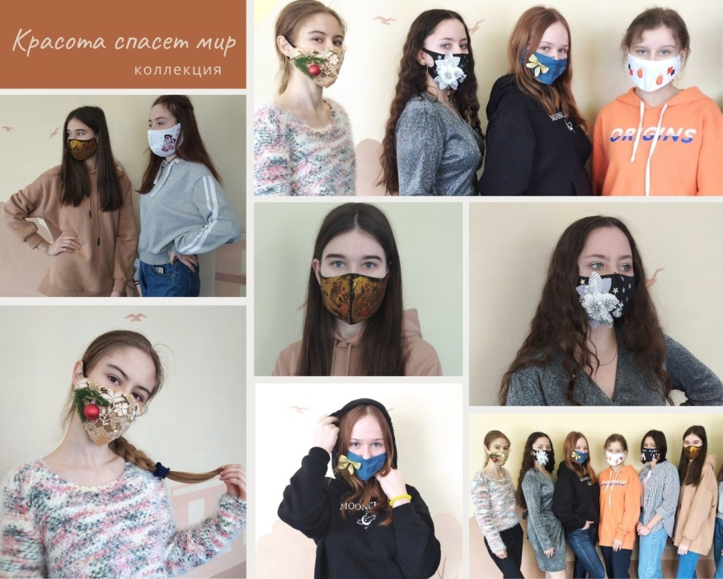
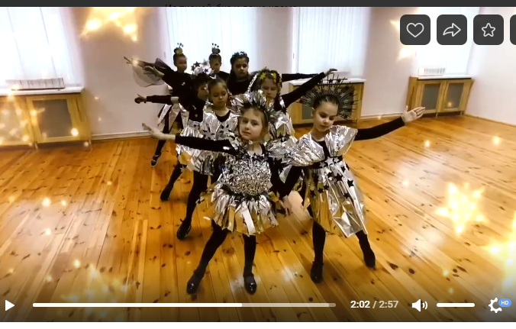
ДИСТАНЦИОННЫЕ МЕРОПРИЯТИЯ
"Мы, белорусы — мирные люди, преданы сердцем родимой земле». В 2021 году фестиваль авангардной моды прошел в новом формате: на суд жюри были представлены фото- и видео-презентации костюмов и коллекций наших учащихся.
Видео- и фото-флешмоб
«Модная феерия»
Каждый желающий мог выбрать понравившийся костюм, коллекцию, видео- или фото-презентацию и оставить свой голос под фотографией

Slide 24
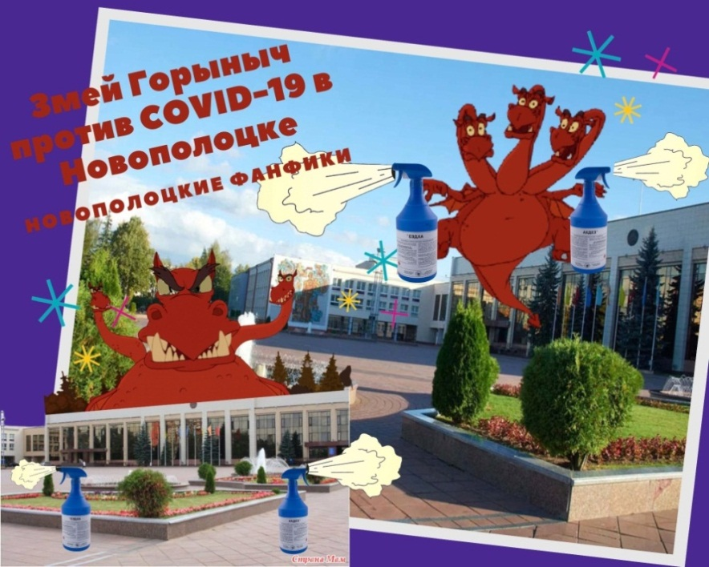
ДИСТАНЦИОННЫЕ МЕРОПРИЯТИЯ
Это истории о путешествии героя по Новополоцку. Ваш герой может стать гостем вашей школы, дома, двора, улицы.
«Новополоцкие фанфики»
А может быть, вы встретили его и решили провести экскурсию по музеям или памятным местам Новополоцка?
Это решает твоя/ваша фантазия!

Slide 25
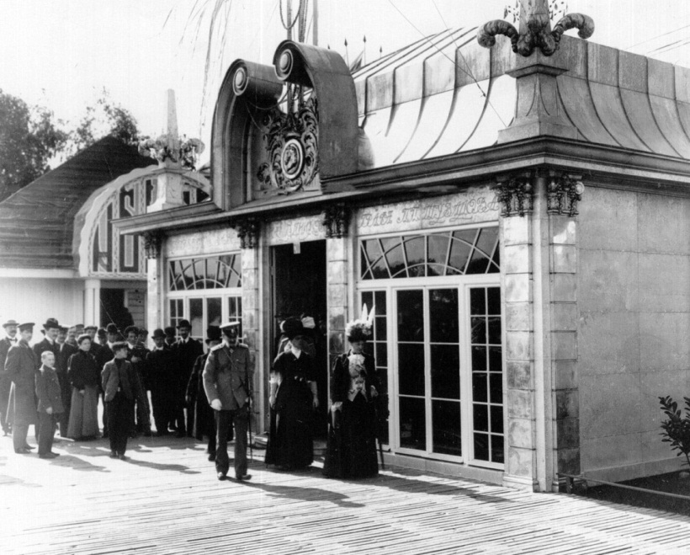
ДИСТАНЦИОННЫЕ МЕРОПРИЯТИЯ
Во время проведения молодежной экспедиции «Маршрутами памяти. Маршрутами единства» были найдены уникальные листы кровельного железа, на обратной стороне которых были выбиты печати: штамп Лысьвенского завода-изготовителя, и штамп, свидетельствующий о том, что данный продукт получил награду на выставке в Париже в 1900 г.
Научно-исследовательская деятельность
В процессе дистанционно проведенного исследования мы получили возможность связаться с краеведами г.Лысьвы (С.С. Новиковым) и коллекционерами г.Москвы (И.Ю. Злизиным), а также ознакомиться с архивными данными Парижской выставки 1900 г. и Всероссийской промышленной и художественной выставки 1896 года в Нижнем Новгороде

Slide 26
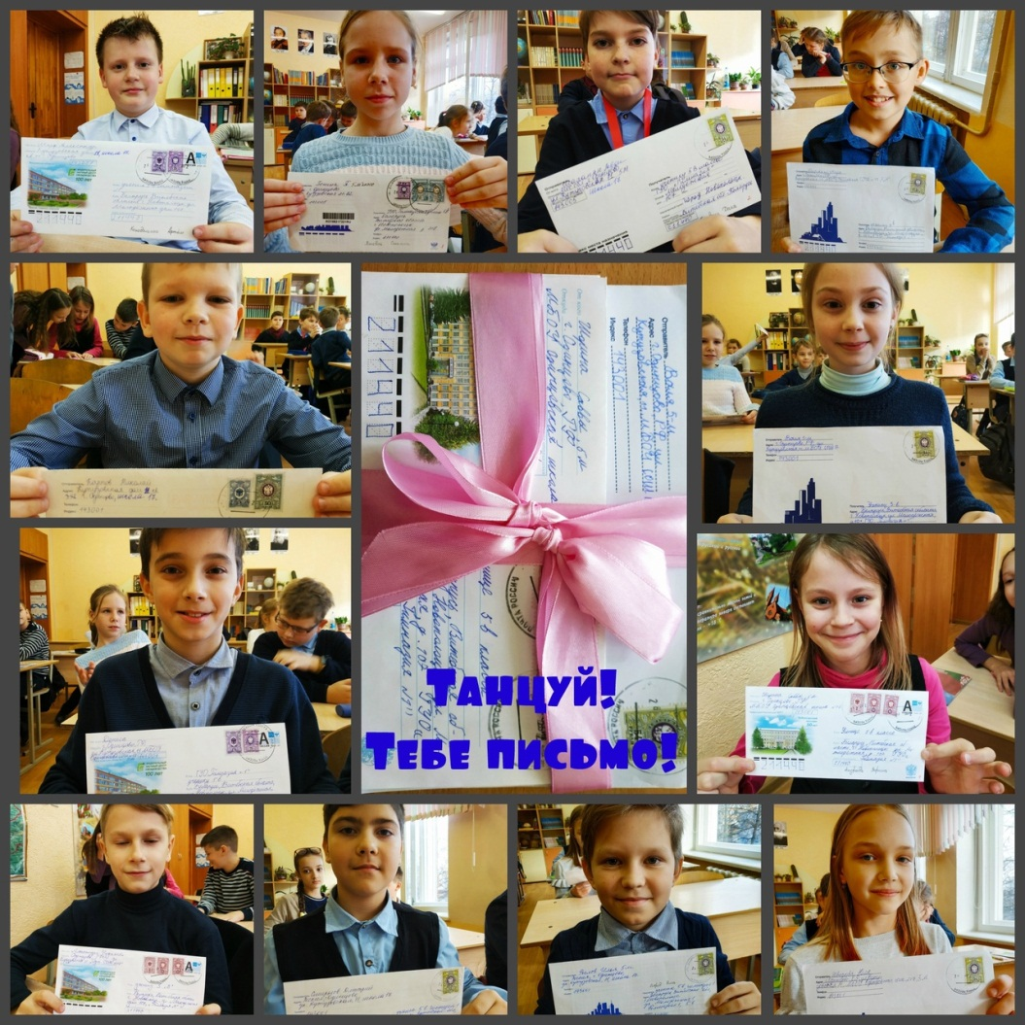
ДИСТАНЦИОННЫЕ МЕРОПРИЯТИЯ
Обмен бумажными письмами со школьниками города-побратима Новополоцка в России – города Одинцово и школы-интерната г. Санкт-Петербурга «Школа здоровья»
Согласитесь, в наш век технического прогресса и повального перехода в онлайн общение особенно приятно получить открытку по почте. Подарок, созданный точно такими же детьми, да ещё и из другого города и другой страны.
Дистанционный проект
«Танцуй! Тебе письмо!»

Slide 27
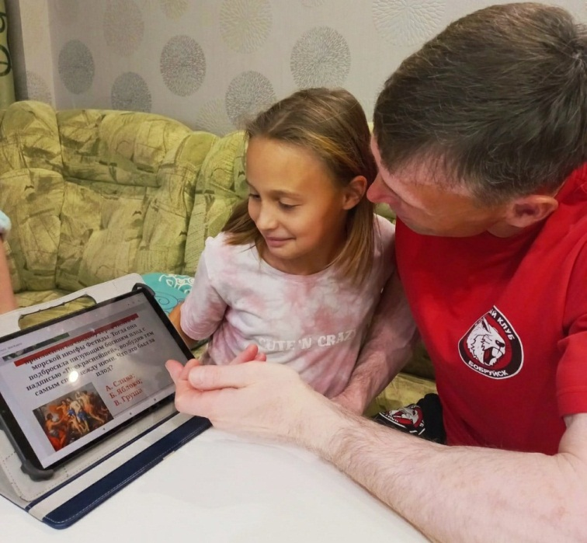
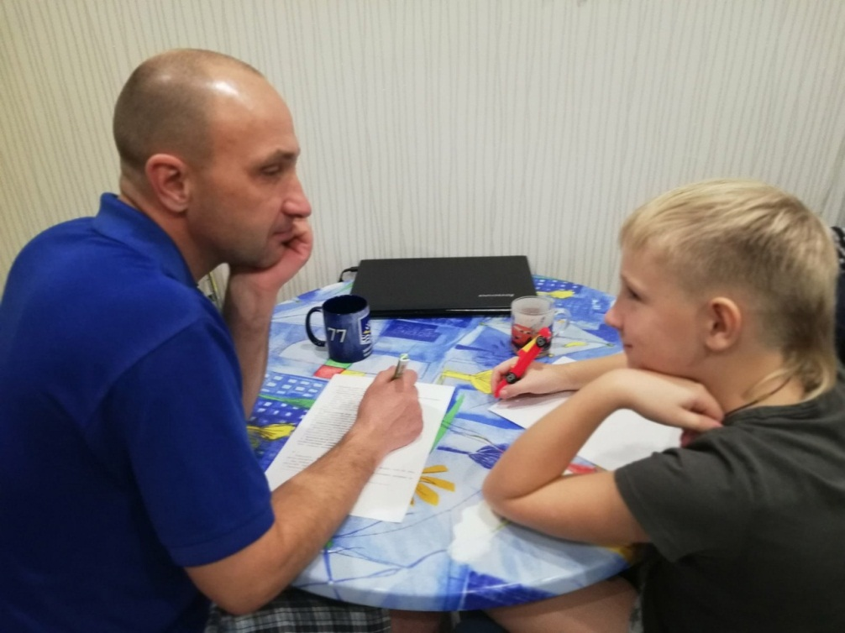
ДИСТАНЦИОННЫЕ МЕРОПРИЯТИЯ
В рамках проекта "ПАПИНА СУББОТА" проводится заочно-дистанционный интеллектуальный баттл «Отцы и дети».
Этапы игры:
Детская команда знатоков против отцов;
Команда отцов против знатоков
Интеллектуальный баттл
«Отцы и дети»
В игре оценивается не только правильность ответов участников, но и скорость мышления, умение быстро находить подсказки.

Slide 28
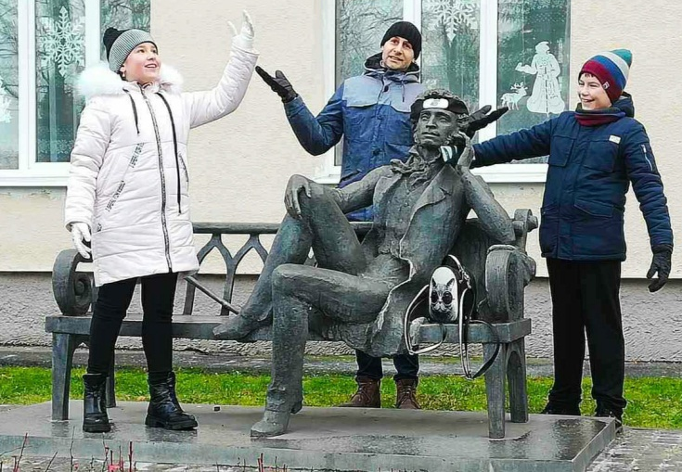
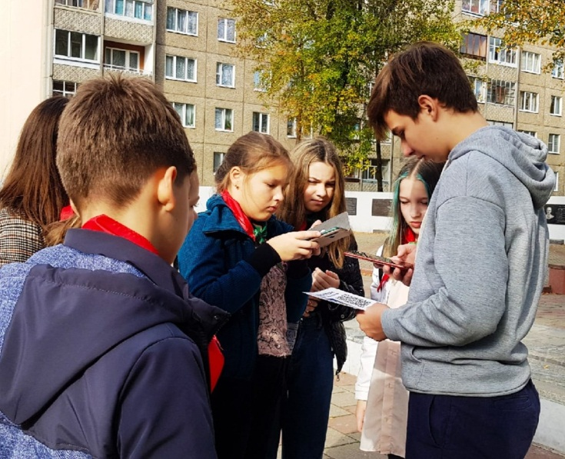
ДИСТАНЦИОННЫЕ МЕРОПРИЯТИЯ
Если вы хотите весело, интересно и познавательно провести свободное время, самостоятельно или в компании друзей и товарищей - мы предлагаем вашему вниманию Квест-игру «Чудо Нефтеграда».
Она позволяет узнать много нового об историческом центре нашего города, посетить самые интересные и значимые объекты, проверить свои знания и выполнить креативные задания! При этом вам нет необходимости молча ходить за экскурсоводом, вы сами делаете свой досуг! Для участия в игре вам нужно всего лишь иметь в наличии мобильный телефон с возможностью выхода в интернет!
Квест-игра
с использованием
QR-кодов «Чудо Нефтеграда»

Slide 29
РОДИТЕЛЬСКИЙ УНИВЕРСИТЕТ
АЛГОРИТМ РАБОТЫ
1. Диагностика и опрос родителей с целью определения проблемы и аудитории для работы.
2. Подбор сопроводительных материалов и определение онлайн-лекций для предварительного просмотра.
3. Организация взаимодействия с законными представителями учащихся с помощью распространённых мессенджеров: Viber, Telegram и др.
4. Размещение самых актуальных тематических материалов и авторских буклетов специалистов СППС на официальном сайте гимназии и в социальных сетях.
5. Рефлексия через Viber, ВКонтакте и др.

Slide 30
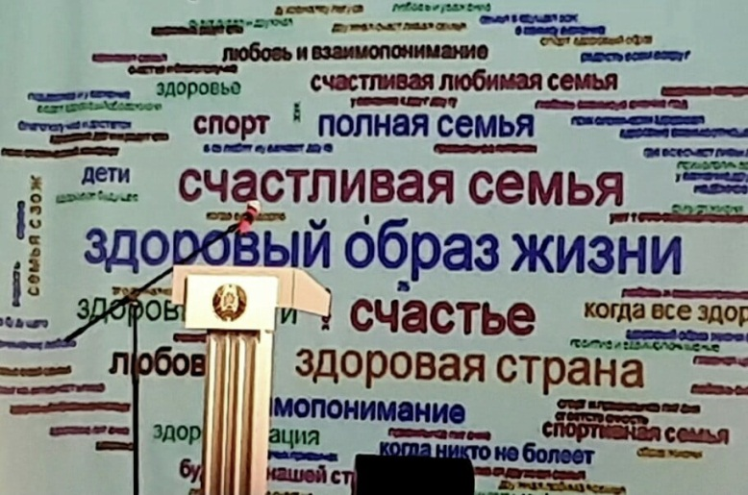
РОДИТЕЛЬСКИЙ УНИВЕРСИТЕТ
В 2021 году традиционная ежегодная Конференция отцов была посвящена теме «Здоровая семья - здоровая страна» и проводилась с использованием цифровых технологий:
Пригласительные билеты с регистрацией на конференцию сделаны с использованием сервиса Canva, в дизайн были встроены изображения учащихся гимназии.
Во время конференции для опроса участников и создания тематического облака слов был использован сервис Mentimeter.
При проведении рефлексии участники мероприятия получили буклеты с памяткой и QR-кодом для ответов на вопросы в Google Forms.
Конференция отцов
«Здоровая семья – здоровая страна»

Slide 31
ПРЕИМУЩЕСТВА ДИСТАНЦИОННЫХ ФОРМ РАБОТЫ
Включение в деятельность обучающихся с ограниченными возможностями здоровья, а также находящихся на индивидуальном обучении;
Оперативное получение информации по итогам диагностик и тестирований;
Гибкий график и комфортная удобная обстановка для работы;
Индивидуальный и персонифицированный подход (для каждого обучающегося может быть составлен персональный план работы с учетом личностных особенностей и способностей, потребностей и интересов);
Обеспечение более личного контакта с учениками (современные подростки почти не имеют запретов и ограничений для выхода в сеть, около 50% проводят online около 5 часов), таким образом, педагоги, выходя на контакт с ребятами дистанционно, попадают уже на их территорию, становятся «своими»;
Привлечение сторонних участников воспитательного процесса (специалистов, которые находятся на удалении);
Включение родителей в общую с детьми деятельность (в силу занятости на работе родителей почти невозможно привлечь к школьным мероприятиям и проектам, а дистанционное взаимодействие является более гибким).

